Slide 1
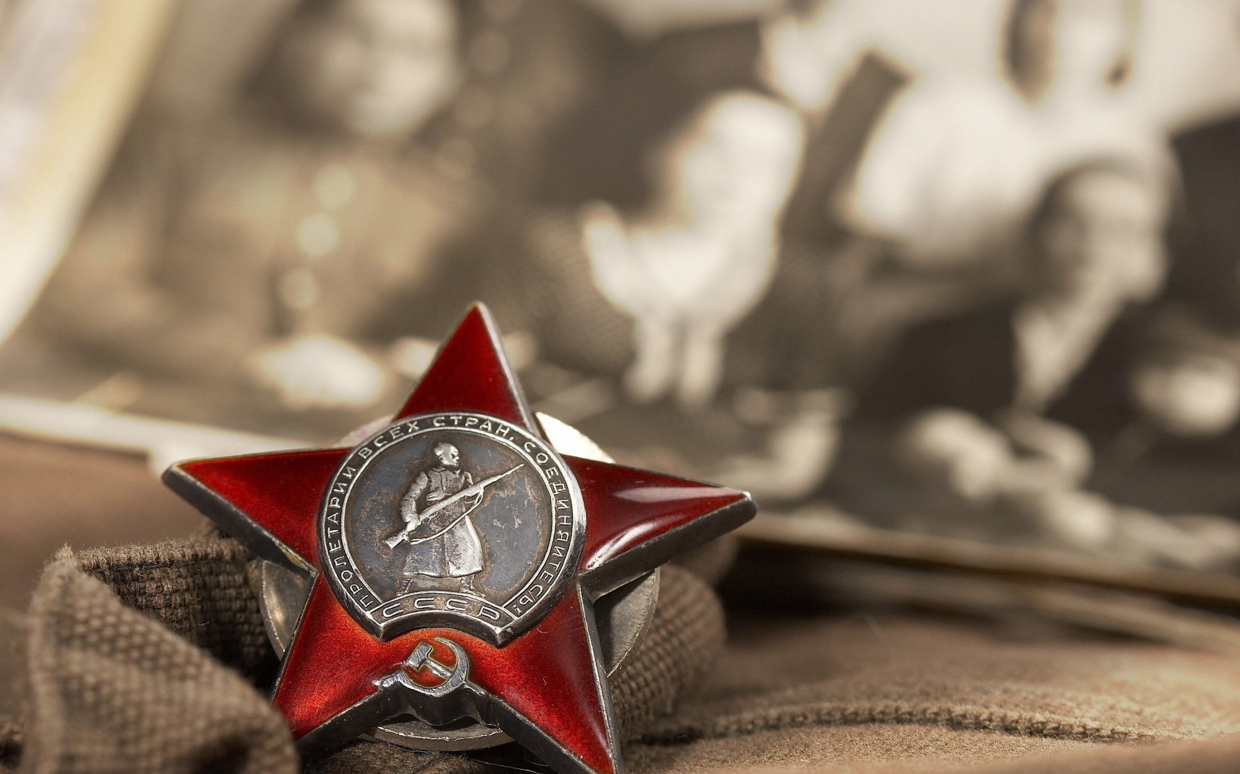
Мой прадедушка
защитник Отечества
Презентацию подготовила воспитанница ФГКОУ МКК Пансион воспитанниц МО РФ Ширинская Полина

Slide 2
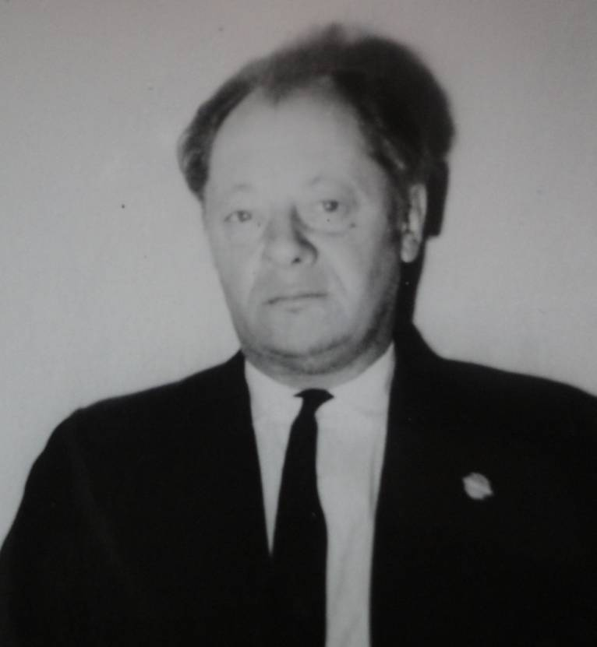
Мой прадедушка
Добози Георгий Данилович
родился в 1919 году в городе Кисловодске.
Свой боевой путь начал в 1939 году
когда был призван в ряды Красной Армии.
Принимал участие:
в Финской войне 1939-1940 гг.
В Великой отечественной Войне 1941-1945 гг.

Slide 3
Службу проходил в роте разведки.
Принимал участие в прорыве финской обороны
«линии Маннергейма».
Много раз ходил за линию фронта, на его счёту несколько «языков» .

Slide 4
Один из случаев который помог ему выжить: их отделение было на передовой, впереди основной линии фронта, дедушка получил приказ отнести донесение . Он отправился в штаб и на обратной дороге попал под обстрел финских снайперов. Пуля попала в термос который был за спиной под маскировочным халатом. Дедушке пришлось пролежать на снегу, без движения до самой темноты и уже ночью под покровом темноты дедушка добрался до своих товарищей .

Slide 5
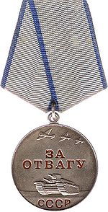
Медаль «За отвагу» — государственная награда СССР и Российской Федерации.
Была учреждена 17 октября 1938 года для награждения воинов Советской Армии, за личное мужество и отвагу в боях с врагами Советского Союза.
Медаль «За отвагу» с момента своего появления стала особо популярной и ценимой среди фронтовиков, поскольку ей награждали исключительно за храбрость, проявленную в бою.
Окончил он Финскую войну в звании сержанта и был награжден, за личное мужество проявленное в боях медалью "За отвагу".

Slide 6

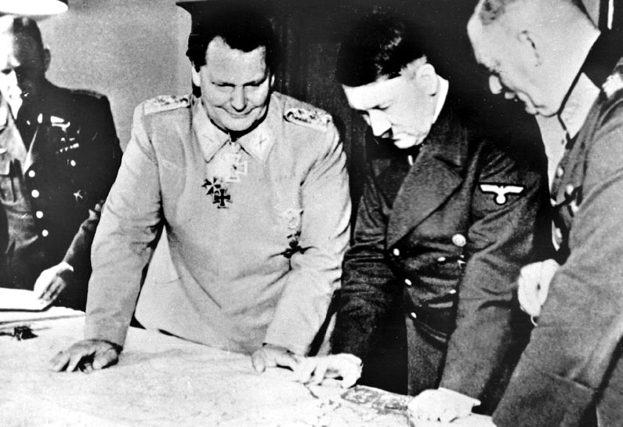
После окончания Финской войны он решил связать свою судьбу с армией и поступил в Ростовское артиллерийское училище.
Учился он на отлично подавал пример другим курсантам т.к. был уже опытный боец который понюхал пороху.
С гордостью носил значок «За отличную артиллерийскую подготовку и стрельбу». Закончить училище он не успел началась война.

Slide 7
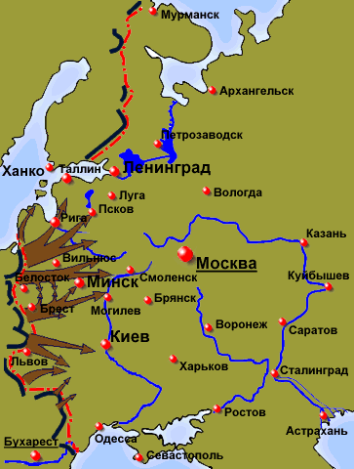
Наступило лето 41-го года. Настала година тяжелейших испытаний. Коварный, сильный враг напал на нашу страну, сея смерть и разрушения на своем пути. Фронт приближался к Ростову-на-Дону. Курсанты активно участвовали в строительстве оборонительных укреплений, в борьбе с диверсантами. Во второй половине сентября был сформирован 3-й отдельный курсантский стрелковый полк в составе двух батальонов РАУ где и продолжил служить дедушка.

Slide 8
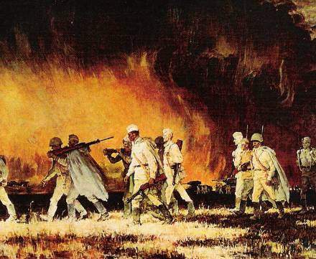
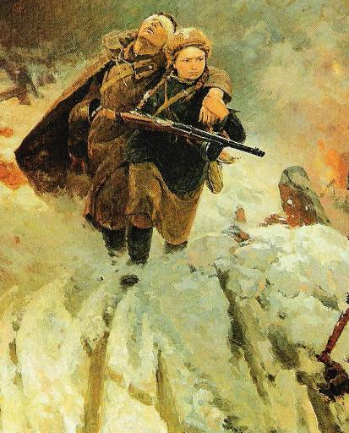
Немецкая танковая армия Клейста вторглась в пределы Дона . Сводный курсантский полк бросили на прорыв врага в районе хутора Каменный Брод.
Курсанты РАУ, совершив марш-бросок из района сосредоточения - Чалтыря - в район хутора Каменный Брод, заняли оборону. Утром 17 ноября 1941г. передовые посты наблюдения обнаружили вражеские танки, их было более ста. Развернувшись в боевой порядок, часть фашистских танков шла на курган Бабичий, подступы к которому обороняли курсанты первого батальона РАУ. Завязался неравный бой. Казалось, что трудно будет остановить стальную армаду фашистов. Ураганный огонь врага не утихал ни на минуту.
Несмотря на значительное превосходство противника в технике и живой силе, курсанты сражались стойко. Но ряды мужественных защитников кургана сильно редели. А враг бросал в очередные атаки свежие силы.
О том, каким ожесточенным был тот бой, как стойко оборонялись курсанты, говорит следующий факт: из 354 курсантов, мужественных защитников позиций в районе кургана Бабичий, в живых осталось 8 человек . К месту сбора в Старочеркасск прибыли 80 человек из полка, среди этих курсантов был и дедушка.
Дедушку накрыло взрывной волной при бомбежке. Он остался жив, но, контуженный, не мог передвигаться. Так и пролежал до вечера. Вечером, когда артиллерийский обстрел и бомбежка наших позиций закончились, однополчане дотащили до медсанбата. Оттуда он попал в полевой госпиталь, а после того, был отправлен в тыл на лечение в Кисловодск.

Slide 9
Но тыл скоро превратился оккупацию. В Кисловодск в августе 1942 года вошли немцы. Большая работа по эвакуации раненых была проведена перед их приходом.
Пять месяцев с августа 1942 по январь 1943 года Кисловодск находился в оккупации. В городе бело много раненых, среди которых был и дедушка.
Благодаря самоотверженности врачей, медицинских сестер, санитарок многим раненым была оказана необходимая помощь. Само население города помогало вести этот «тихий бой без выстрелов» за спасение жизней солдат, оказавшихся на оккупированной территории, рискуя и своей жизнью и жизнью своих родных и близких.
Во время оккупации фашисты зверствовали. Нависла угроза репрессий и по отношению к раненым, но действовать открыто они пока не решались. В середине октября 1942 года часть раненых вместе с медицинским персоналом была погружена в вагоны и отправлена на запад. Они все были уничтожены на территории Украины.
В 20-х числах октября 1942 года нацисты произвели массовое истребление раненых, интеллигенции города и еврейского населения, вывезя их в район стекольного завода под Минеральные Воды. Тогда погибло более 2 тысяч человек.
В самом начале 1943 года от города Орджоникидзе, повели наступление части Красной Армии. 11 января советскими войсками Кисловодск был освобожден от оккупантов.
Дедушка когда выздоровел принял участие в разгроме фашистов с частями регулярной Красной Армии

Slide 10
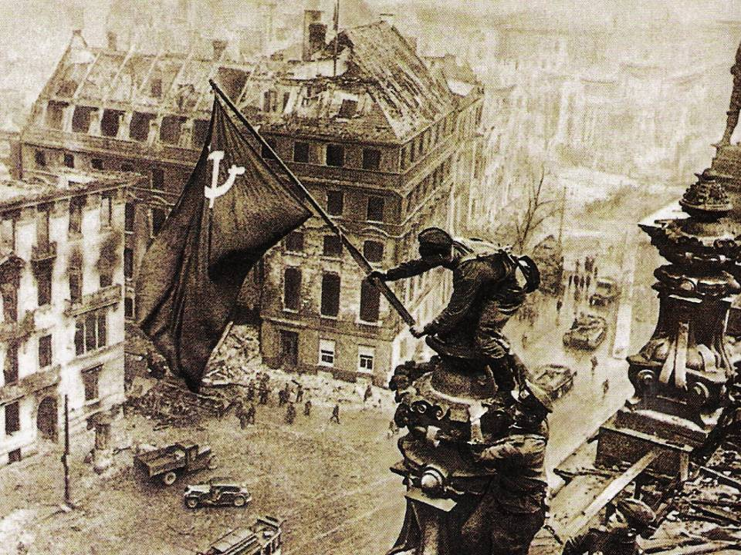
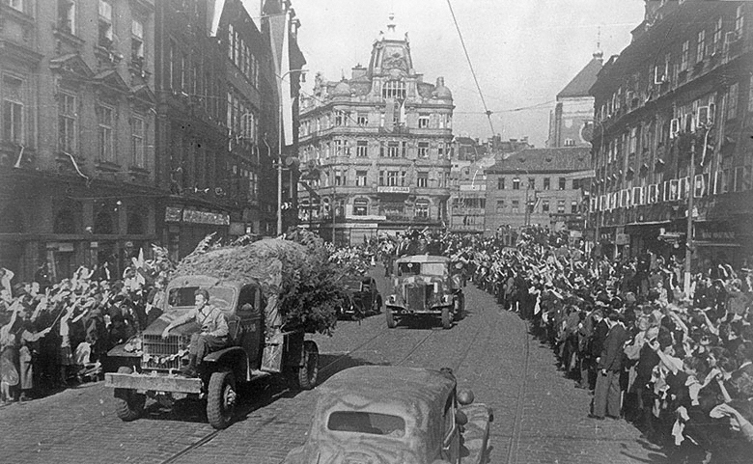
Войну закончил в Чехословакии. За войну был ранен, имел тяжелую контузии, лежал в госпитале.
22 июня 1941 года началась война.
9 мая 1945 года война закончилась
Советский народ отстоял свою независимость.
Война унесла почти 27 млн. жизней советских людей.

Slide 11
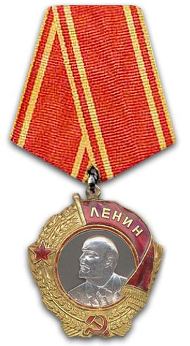
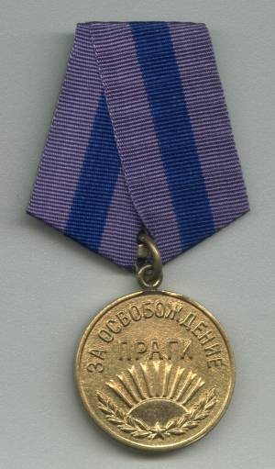
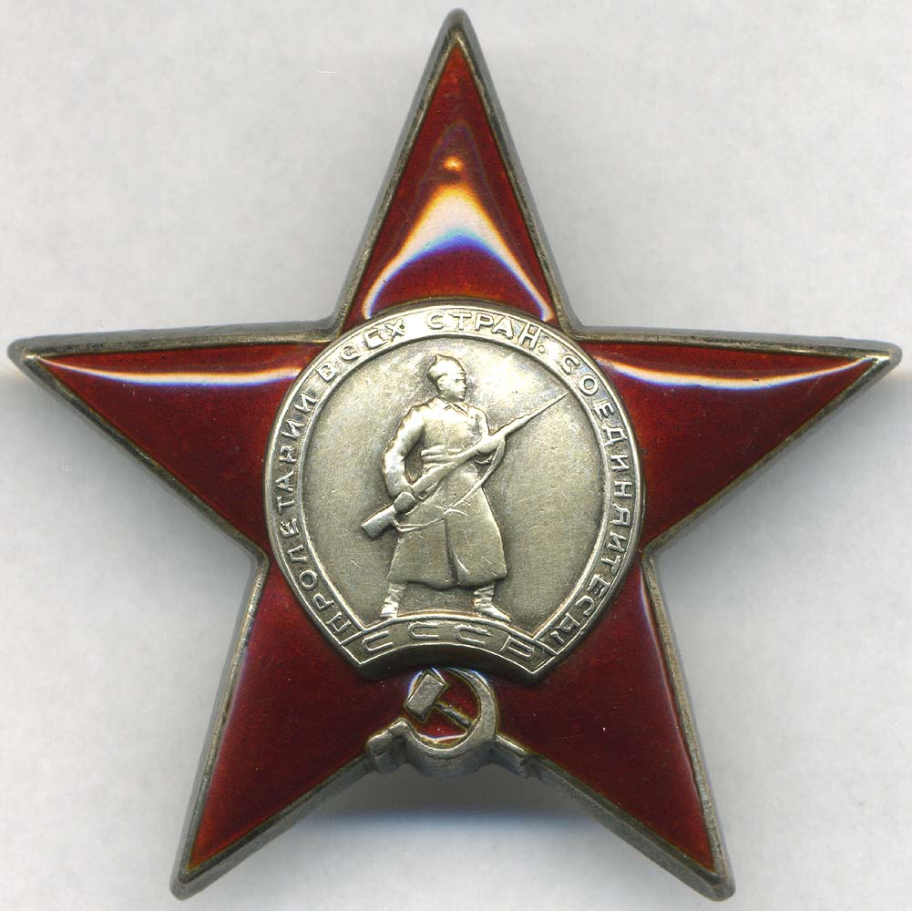
За мужество и отвагу в боях Великой Отечественной Войны был мой прадедушка награжден: орденами и медалями,
Медаль за взятие Праги и другие награды
Орден Красной Звезды
Орден Ленина

Slide 12
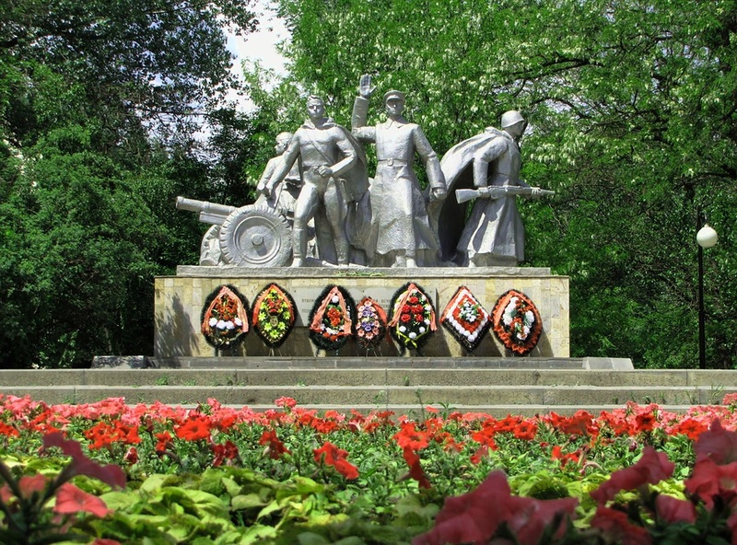
В честь подвига курсантов в боях за Ростов одна из улиц города названа Курсантской. 18 ноября 1972г. на кургане Бабичий на высоком пьедестале установлена противотанковая пушка как символ мужества и отваги советских воинов. Это памятник героям - курсантам, защитникам Ростовской земли.

